Slide 1
โรงพยาบาลวังน้ำเย็น
ประชากรรวม ๖๔,๓๘๐ คน UC ๔๗,๘๕๘ คน

Slide 2
ปัญหา (problem) 1. ผลการดำเนินงานแตกต่างจาก Plan fin 2. ขาดการกำกับติดตาม Plan fin | เป้าหมายในการแก้ไข (Purpose) 1. ทำ Plan fin ให้ใกล้เคียงกับความเป็นจริง 2. ผลการดำเนินงานต่างจาก Plan fin ไม่เกิน 5%
ผลลัพธ์ (Performance) 1. ได้ Plan fin รอบ 6 เดือนหลังที่ใกล้เคียงความเป็นจริง 2. ผลการดำเนินงานต่างจาก Plan fin ไม่เกิน 5% ตั้งแต่ พ.ค. 2561 | กระบวนการ (Process) 1. ทำ Plan fin รอบ 6เดือนหลังใหม่โดย - ตรวจสอบข้อมูลจาก เว็บไซต์เทียบกับผลการดำเนินงานจริง - เปรียบเทียบผลการดำเนินงานกับ HGR 2. กำหนดติดตามผลการดำเนินงานทุกเดือน

Slide 3
ปัญหา (problem)
1. ผลการดำเนินงานแตกต่างจาก Plan fin จาก web https://hfo61.cfo.in.th/

Slide 4
เป้าหมายในการแก้ไข (Purpose)
1. ทำ Plan fin ให้ใกล้เคียงกับความเป็นจริง
รหัส | รายการ | (1) HGR (30,000-60,000) | (2) คาดการณ์ 6 เดือนHGR/2=6M | (3) ผลการดำเนินงาน4เดือนจาก web planfin | (4) คาดการณ์ผลการดำเนินงาน6เดือน (3)/4*6 | (5) ผลต่างคาดการณ์ผลการดำเนินงาน 6 เดือนกับ คาดการณ์ 6 เดือนHGR (4)-(2) | ปรับ Plan fin 6 เดือนหลัง
รายได้
P04 | รายได้ UC | 38,690,106.07 | 19,346,000.00 | 40,993,237.31 | 61,489,855.97 | 42,143,855.97 | 50,593,237.31
P05 | รายได้จาก EMS | 124,916.15 | 63,000.00 | 2,850.00 | 4,275.00 | - 58,725.00 | 153,000.00
P06 | รายได้ค่ารักษาเบิกต้นสังกัด | 130,689.63 | 66,000.00 | 1,136,872.79 | 1,705,309.19 | 1,639,309.19 | 1,705,309.19
P061 | รายได้ค่ารักษา อปท. | 725,564.46 | 363,000.00 | 641,894.18 | 962,841.27 | 599,841.27 | 962,841.27
P07 | รายได้ค่ารักษาเบิกจ่ายตรงกรมบัญชีกลาง | 5,579,122.33 | 2,790,000.00 | 1,792,350.00 | 2,688,525.00 | - 101,475.00 | 2,688,525.00
P08 | รายได้ประกันสังคม | 1,436,263.83 | 719,000.00 | 960,932.50 | 1,441,398.75 | 722,398.75 | 1,441,398.75
P09 | รายได้แรงงานต่างด้าว | 335,600.32 | 168,000.00 | 394,302.00 | 591,453.00 | 423,453.00 | 591,453.00
P10 | รายได้ค่ารักษาและบริการอื่น ๆ | 4,169,177.79 | 2,085,000.00 | 6,172,489.72 | 9,258,734.58 | 7,173,734.58 | 9,258,734.58
P11 | รายได้งบประมาณส่วนบุคลากร | 30,845,434.22 | 15,423,000.00 | 14,077,185.87 | 21,115,778.81 | 5,692,778.81 | 21,115,778.81
P12 | รายได้อื่น | 6,680,681.98 | 3,341,000.00 | 6,638,419.14 | 9,957,628.71 | 6,616,628.71 | 9,957,628.71
P13 | รายได้งบลงทุน | 3,841,459.81 | 1,921,000.00 | 3,742,647.62 | 3,742,647.62 | 1,821,647.62 | 3,742,647.62
P13S | รวมรายได้ | 92,559,016.58 | 46,280,000.00 | 76,553,181.13 | 114,829,771.70 | 68,549,771.70 | 102,210,554.24
P13S | รวมรายได้ (ไม่รวมงบลงทุน) |  | - |  | - | - | 98,467,906.62

Slide 5
ข้อมูล ณ 28 กุมภาพันธ์ 2561
ทุนสำรองสุทธิ (Net working Capital) จำนวน 23,616,330.56 บาท
เงินบำรุงคงเหลือ จำนวน 15,353,236.24 บาท
หนี้สินและภาระผูกพัน จำนวน 43,812,138.4 บาท
ผลการดำเนินงานตามแผน Plan fin
มีรายได้(สูง)กว่าค่าใช้จ่าย จำนวน 5,901,053.27 บาท
วิกฤตทางการเงิน Risk7plus เท่ากับ 1
ต้นทุนบริการผู้ป่วยนอกต่อ OP Visit เท่ากับ 583.71
ต้นทุนบริการผู้ป่วยในต่อ sum AdjRW เท่ากับ 16,993.45

Slide 6
แผนประมาณการรายได้-ควบคุมค่าใช้จ่าย ปีงบประมาณ 2561
รวมรายได้ จำนวน 133,482,706.72 บาท
รวมค่าใช้จ่าย จำนวน 139,346,406.68 บาท
EBITDA – รายได้หักค่าใช้จ่าย เกินดุล
(ไม่รวมค่าเสื่อม) จำนวน -8,140,417.20 บาท
งบลงทุน(เงินบำรุง)
เปรียบเทียบกับ EBITDA >20% เกิน จำนวน -33,000.00 บาท

Slide 7
ปรับแผน Plan fin รอบ ๖ เดือนหลัง
รหัส | รายการ | HGR (30,000-60,000) | ประมาณการปี 2561 | ประมาณการปี 2561ปรับใหม่ | ส่วนต่าง | ร้อยละ
รายได้
P04 | รายได้ UC | 38,690,106.07 | 54,455,809.97 | 55,211,994.41 | 756,184.44 | 1.39
P05 | รายได้จาก EMS | 124,916.15 | 400,000.00 | 400,000.00 | 0.00 | 0.00
P06 | รายได้ค่ารักษาเบิกต้นสังกัด | 130,689.63 | 445,255.02 | 445,255.02 | 0.00 | 0.00
P061 | รายได้ค่ารักษา อปท. | 725,564.46 | 1,068,570.06 | 1,068,570.06 | 0.00 | 0.00
P07 | รายได้ค่ารักษาเบิกจ่ายตรงกรมบัญชีกลาง | 5,579,122.33 | 5,306,638.05 | 5,306,638.05 | 0.00 | 0.00
P08 | รายได้ประกันสังคม | 1,436,263.83 | 2,800,000.00 | 2,800,000.00 | 0.00 | 0.00
P09 | รายได้แรงงานต่างด้าว | 335,600.32 | 3,000,000.00 | 4,877,664.60 | 1,877,664.60 | 62.59
P10 | รายได้ค่ารักษาและบริการอื่น ๆ | 4,169,177.79 | 11,088,944.13 | 9,211,279.53 | -1,877,664.60 | -16.93
P11 | รายได้งบประมาณส่วนบุคลากร | 30,845,434.22 | 38,236,165.78 | 43,240,809.29 | 5,004,643.51 | 13.09
P12 | รายได้อื่น | 6,680,681.98 | 7,177,848.13 | 7,177,848.13 | 0.00 | 0.00
P13 | รายได้งบลงทุน | 3,841,459.81 | 3,742,647.63 | 3,742,647.63 | 0.00 | 0.00
Notes:
UC ปรับลดค่าแรง EMS มีส่วนที่ยังไม่รับรู้เป็นรายได้

Slide 8
รหัส | รายการ | HGR (30,000-60,000) | ประมาณการปี 2561 | ประมาณการปี 2561ปรับใหม่ | ส่วนต่าง | ร้อยละ
ค่าใช้จ่าย |  |  |  | - | -
P14 | ต้นทุนยา | 7,747,056.73 | 12,994,914.42 | 13,732,103.30 | 737,188.88 | 5.67
P15 | ต้นทุนเวชภัณฑ์มิใช่ยาและวัสดุการแพทย์ | 2,457,763.71 | 5,366,041.28 | 2,591,687.85 | -2,774,353.43 | -51.70
P151 | ต้นทุนวัสดุทันตกรรม | 437,182.81 | 549,556.80 | 374,210.59 | -175,346.21 | -31.91
P16 | ต้นทุนวัสดุวิทยาศาสตร์การแพทย์ | 3,106,387.81 | 5,900,000.00 | 6,964,888.89 | 1,064,888.89 | 18.05
P17 | เงินเดือนและค่าจ้างประจำ | 30,941,519.90 | 38,236,165.78 | 43,240,809.29 | 5,004,643.51 | 13.09
P18 | ค่าจ้างชั่วคราว | 8,262,340.11 | 16,436,160.00 | 16,436,160.00 | 0.00 | 0.00
P19 | ค่าตอบแทน | 13,680,877.28 | 21,683,480.40 | 17,951,496.75 | -3,731,983.65 | -17.21
P20 | ค่าใช้จ่ายบุคลากรอื่น | 1,908,050.71 | 2,391,158.85 | 2,391,158.85 | 0.00 | 0.00
P21 | ค่าใช้สอย | 4,040,828.58 | 5,291,541.51 | 5,476,990.26 | 185,448.75 | 3.50
P22 | ค่าสาธารณูปโภค | 2,294,277.23 | 3,327,192.43 | 3,327,192.43 | 0.00 | 0.00
P23 | วัสดุใช้ไป | 3,194,504.18 | 6,330,037.42 | 4,434,330.14 | -1,895,707.28 | -29.95
P24 | ค่าเสื่อมราคาและค่าตัดจำหน่าย | 5,277,303.29 | 10,625,893.60 | 10,625,893.60 | 0.00 | 0.00
P241 | หนี้สูญและสงสัยจะสูญ | 376,645.25 | 1,629,484.73 | 1,629,484.73 | 0.00 | 0.00
P25 | ค่าใช้จ่ายอื่น | 7,491,895.31 | 10,080,000.00 | 10,170,000.00 | 90,000.00 | 0.89
P26S | รวมค่าใช้จ่าย | 91,216,632.89 | 140,841,627.22 | 139,346,406.68 | -1,495,220.54 | -1.06

Slide 9
สิ่งที่กำลังจะพัฒนา
เพิ่มรายได้
เพิ่มอัตรา Admit
ปรับปรุงห้องพิเศษ ด้วยเงินบริจาค
ตั้งศูนย์จัดเก็บรายได้
2. ลดรายจ่าย
สั่งซื้อตามการใช้จริง ไม่ใช่ตามแผน
นำแผนบริหารคลังเข้าโปรแกรม Inventory
ปรับลดค่าตอบแทน
เก็บค่ายานอกบัญชียาหลักแห่งชาติ

Slide 12
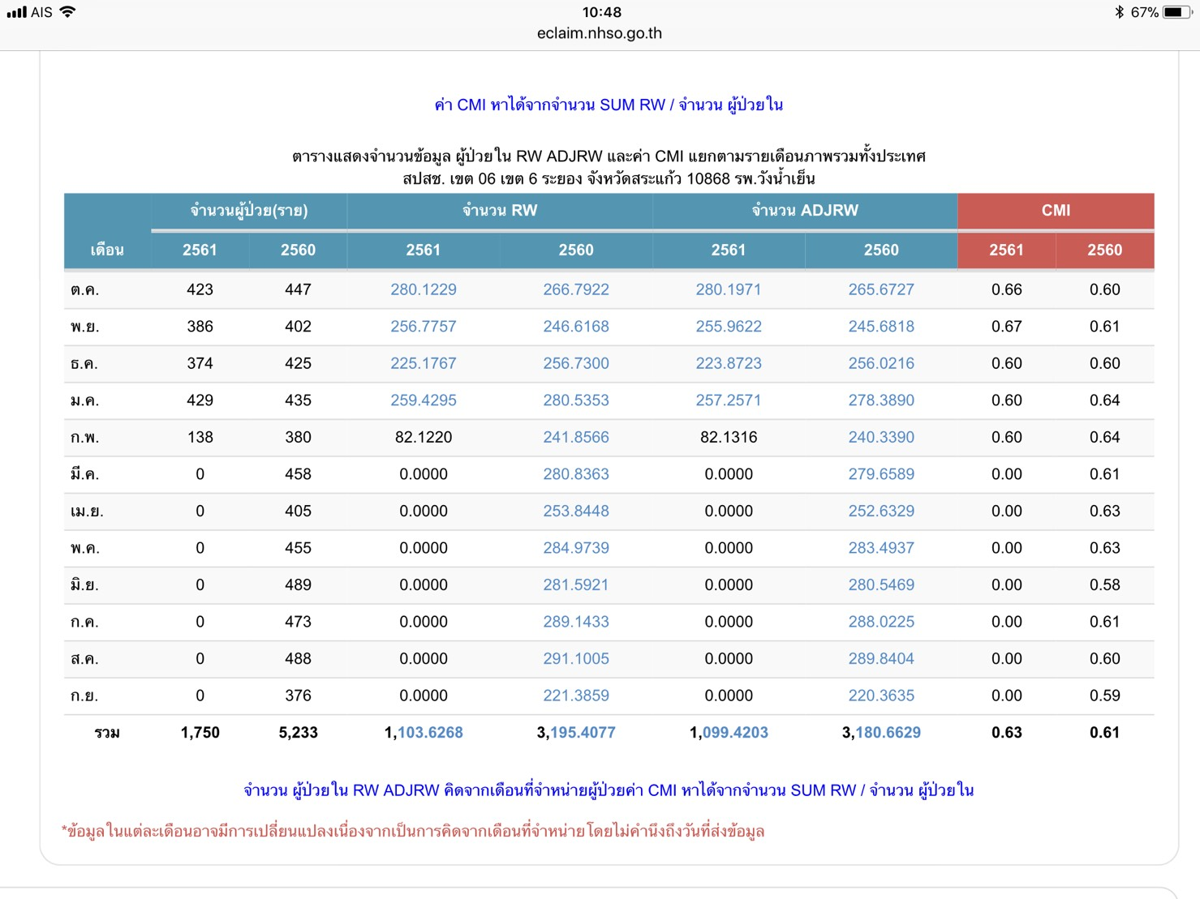

Slide 19
